Slide 1
Aktualni primjeri i projekti uštede energije i energetske učinkovitosti u Istarskoj županiji
IRENA- Istarska Regionalna Energetska Agencija d.o.o.
Valter Poropat, dipl.ing.el.
Doris Percan i Tin Brajković
Pula, 18.06.2012.

Slide 2
Energetska bilanca IŽ
 | TJ
Drvo | 1.180 | 210.000 | m³
EL loživo ulje | 1.040 | 31.000 | t
UNP | 1.380 | 30.000 | t
Benzin i dizel | 9.220 | 220.000 | t
Prirodni plin | 400 | 12.000.000 | m³
Gradski plin | 180 | 10.000.000 | m³
Električna energija | 4.320 | 1.200 | GWh
 | 17.720

Slide 3
Energetska bilanca električne energije IŽ
Proizvodnja : 2 200 GWh/godinu
Potrošnja: 1 190 GWh/godinu
Termo elektrana Plomin I i II (ugljen); snaga: 125 MW + 210 MW
 | GWh
Industrija | 380 | 32%
Kućanstva | 460 | 39%
MSP | 240 | 20%
Rasvjeta | 30 | 3%
Gubici | 80 | 7%
Total | 1190 | 100%

Slide 4
Pregled energetske potrošnje kućanstva
 | TJ
Drvo | 1060 | 26% | 190.000 | m³
EL loživo ulje | 780 | 19% | 18.500 | t
UNP | 450 | 11% | 9.800 | t
Gradski plin | 100 | 2% | 5.500.000 | m³
Električna energija | 1660 | 41% | 460 | GWh
 | 4050 | 100%

Slide 5
Energetska efikasnost
Polazišta:
  Pristupanje projektu SGE – UNDP (rujan 2008.)
  Stručni EE tim: EE info centar, EE Ured, izrada Registra objekata, edukacija, sustavno i trajno brine o potrošnji energije (računi za energente, vršenje očitanja)
  Energetski pregledi, energetski certifikat zgrade
  Program obnove zgrada javnog sektora 2012-2013
    Kandidirati će se 30 zgrada, od toga:
      17 kandidiranih : 11 zgrada obrazovanja, Pučko učilište Buje i Labin, zgrada admiraliteta, zgrade gradske uprave Labin, Buje i Buzet)
      13 zgrada: 6 Pula, 3 Pazin, 3 Novigrad, 1 IŽ
  Fond za zaštitu okoliša i energetsku učinkovitost:
 | Odobreno (mil.kn) | Isplaćeno (mil.kn) | EnU | EP | OIE | OG | ČT | OIRS | ostalo | Ukupno
IŽ | 9,04 | 7,59 | 7 | 7 | 1 | 4 | 46 | 1 | 1 | 67

Slide 6

Obnovljivi izvori energije
Postojeće stanje:
  Drvena masa:
  300 GW h (1.180 TJ)
  Solarna energija (PTV):
    12 GW h (43 TJ)
  Vjetroelektrana:
    22kW (Valtura)
  Geotermalna energija:
    Istarske toplice

Slide 7
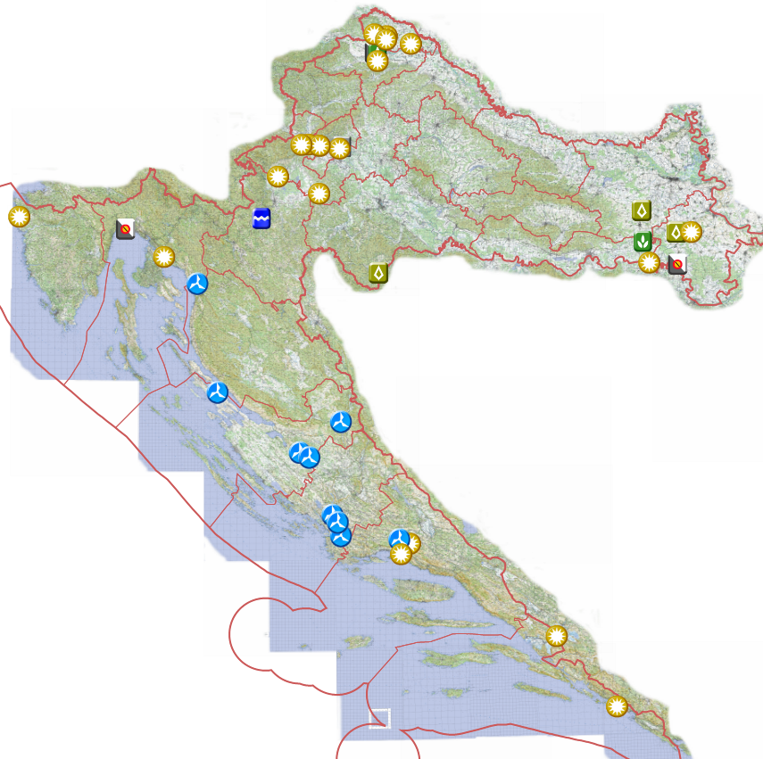
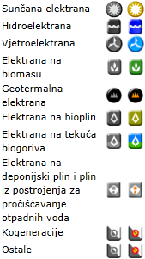
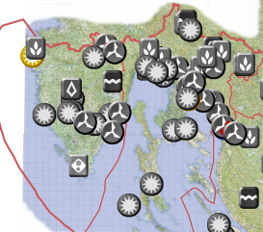
Stanje OIEKPP u RH
Planirana postrojenja i postrojenja u pogonu
Izvor: www.oie.mingorp.hr

Slide 8
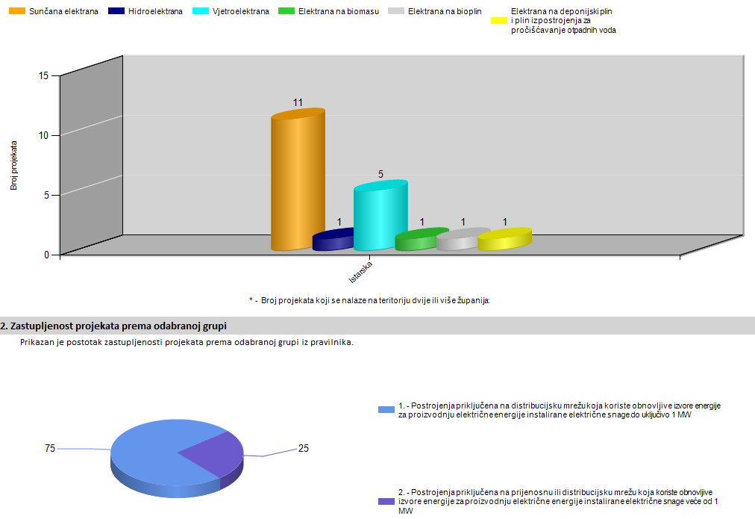
Stanje IŽ
Izvor: www.oie.mingorp.hr

Slide 9
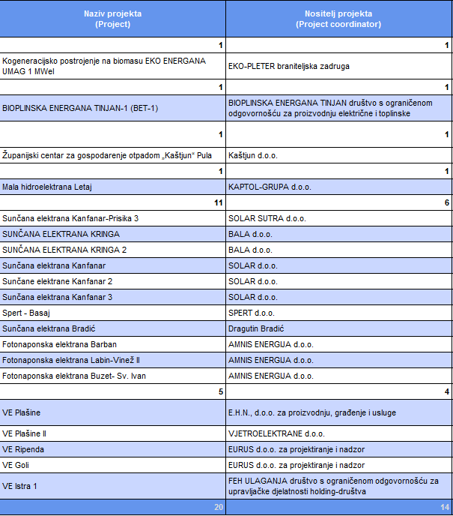
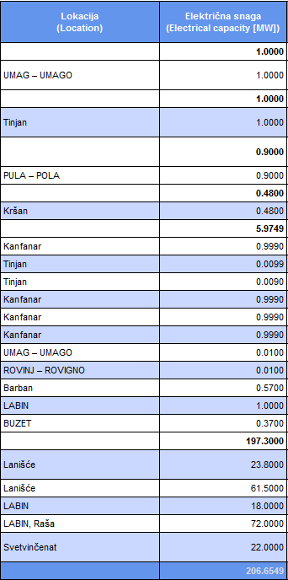
Izvor: www.oie.mingorp.hr

Slide 10



AlterEnergy
Strateški projekt IŽ u trajanju od 4 godine
Ukupan proračun 12.499.600,00 €
Budžet za IŽ 498.200,00 €
Partneri: Glavni partner Regija Puglia, Regija Abruzzo, CRES(Centar za obnovljive izvore energije i uštedu), Dubrovačko Neretvanska županija, Regija Emilia -Romagna, Regija Epirus,Regija Friuli Venezia Giulia, GOLEA, Istarska županija, Regija Marche, Ministarstvo Gospodarstva trgovine i Energetike Albania, Ministarstvo Vanjske trgovine i ekonomskih odnosa Bosne i Hercegovine, Regija Molise, Općina Kotor, Primorsko Goranska Županija, SEEA, Splitsko Dalmatinska županija, Veneto Agricoltura, Ministarstvo Gospodarstva Republike Slovenije - odjel za Energiju, ENEL S.p.A.

Slide 11
Predviđene aktivnosti
  Kampanje za podizanje svijesti o racionalnom korištenju energije i promicanje energetske održivosti u lokalnim zajednicama
  Razvoj zajedničke baze znanja o najučinkovitijim tehnologijama energetske učinkovitosti i obnovljivih izvora energije, specifičnih problema i ograničenja u ciljanim područjima.
  Razvoj zajedničkih modela potpore lokalnim zajednicama u njihovim aktivnostima energetskog planiranja i upravljanja (prijedlog mjera, tehničke smjernice, financijske sheme, itd.)
  Detaljna analiza sveukupnog energetskog stanja u odabranim sredinama i razvoj integriranog plana održivosti energije za svaku sredinu kroz proces koji uključuje i lokalnu zajednicu i relevantne interesne grupe
  Poslovni sastanci, aktivnosti potpore poslovnom razvoju, seminari i radionice za proširenje mogućnosti malih i srednjih poduzeća u polju energetike.
  Realizacija studije izvedivosti (feasibility) u svakoj ciljanoj sredini koja se bavi specifičnim akcijama usmjerenim na uštedu energije i/ili proizvodnju energije iz obnovljivih izvora.
  Implementacija određenog broja pilot projekata i pokaznih akcija odabranih sa ciljem da maksimiziraju mogući utjecaj kao referentni modeli za cijelu Jadransku regiju i šire.

Slide 12

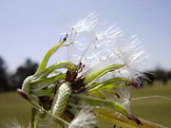
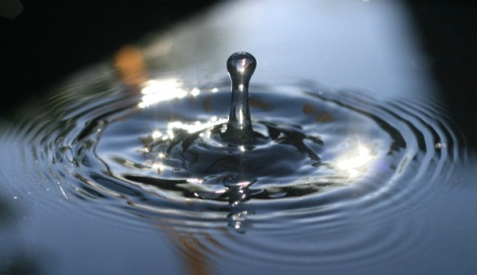

IRENA- Istarska Regionalna Energetska Agencija d.o.o.
Polazišta:
  Početak rada srpanj 2009.
  Prema programu IEE, nezavisna org. radeći not-for-profit
    Primarni ciljevi:
  Poticanje energetske efikasnosti (EE)
  Ušteda energije u javnom i privatnom sektoru
  Korištenje obnovljivih izvora energije (OIE)
  Kogeneracija
  Zaštita okoliša

Slide 13
SEA-R Sustainable Energy in the Adriatic Regions: Knowledge to Invest
Opći cilj:
Promicanje znanja o obnovljivim izvorima energije i energetskoj efikasnosti u Jadranskoj regiji, sa naglaskom na investicije
Ciljne skupine:
  Javni sektor
  Malo i srednje poduzetništvo
  Građani
Trajanje: 33 mjeseca; 3/2011-11/2013
Ukupna vrijednost projekta: 1.960.338,00 €
Budget IRENA 370.380,00 €
Sufinanciranje EU kroz IPA Adriatic CBC je 85%
Projekt SEA-R sufinanciran je kroz program
IPA Adriatic Cross Border Cooperation 2007-2013

Slide 14
PARTNERI
Vodeći partner:
Comune di Pesaro, IT
Partneri:
Gospodarska komora Tirana, AL
Centuria RIT Romagna Innovazione Technologia, IT
Provincia di Ferrara, IT
Regionalni razvojni centar Kopar, SVN
IRENA- Istarska Regionalna Energetska Agencija
LIR – Lokalna inicijativa razvoja, BiH
Suradnici:
Istarska županija, HR
Comune di Cesena, IT
European Center for Renewable Energy Güssing Ltd, AUT

Slide 15
REZULTATI PROJEKTA značajni za Istru
Regionalna baza podataka o tehničkim i energetskim karakteristikama javnih zgrada
Identifikacija tehničkih rješenja za poboljšanje energetske učinkovitosti
Pilot projekt u Istri: fotonaponski sustav
Energy Info Demo Point
2 nova radna mjesta koja se sufinanciraju iz proračuna projekta
Upoznavanje javnosti sa tematikom obnovljivih izvora energije kroz : transnacionalnu konferenciju, 3 regionalna seminara, 2 radio/tv emisije

Slide 16
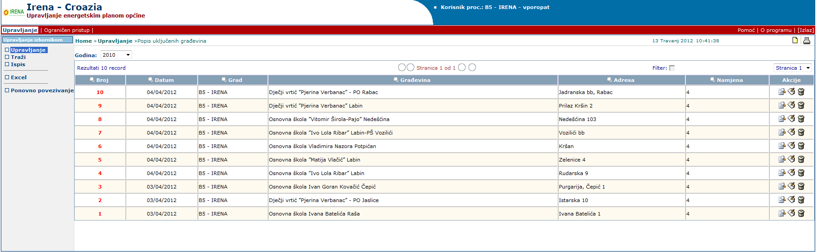
Regionalna baza podataka o tehničkim i
energetskim karakteristikama javnih zgrada

Slide 17
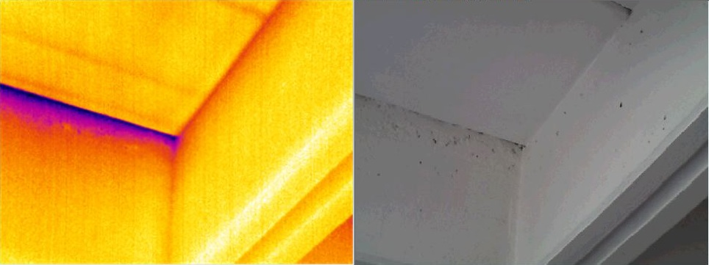
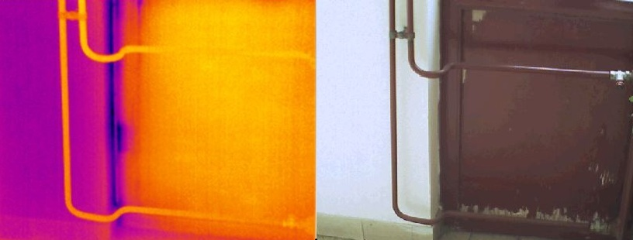
Snimanje zgrada metodom infracrvene termografije
Dječji vrtić Pjerina verbanac, Labin
Osnovna škola Ivo Lola Ribar, Labin

Slide 18
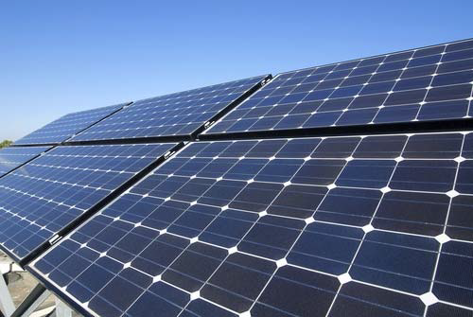
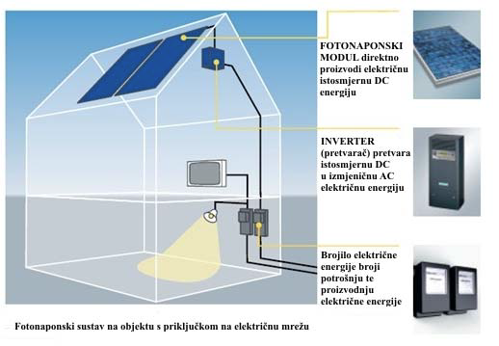
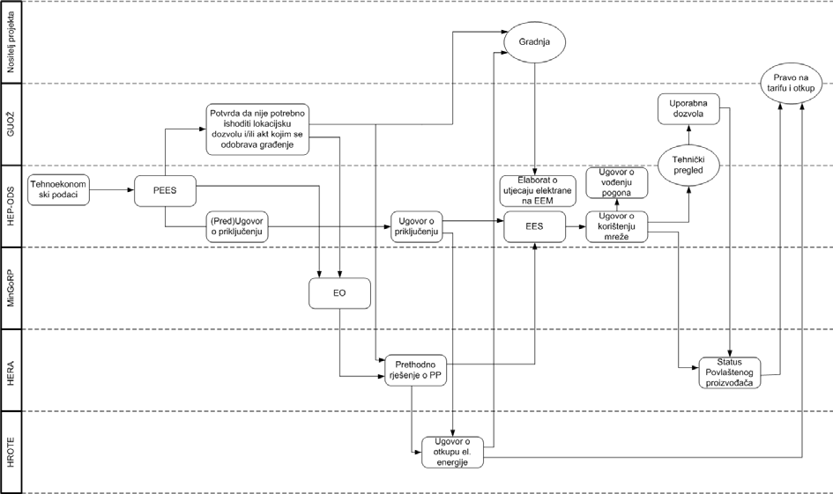
Stručni članci:
Vrste sunčevih fotonaponskih ćelija i tipovi fotonaponskih sustava
Pravne, administrativne i tehničke procedure za instalaciju fotonaponskih sustava

Slide 19
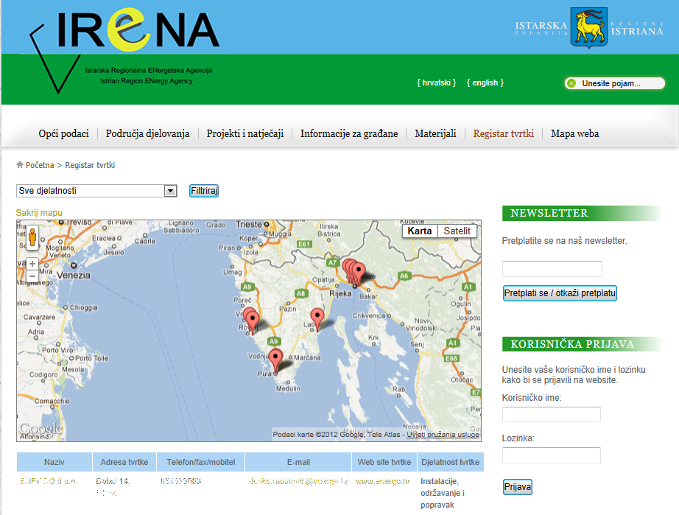

Slide 21
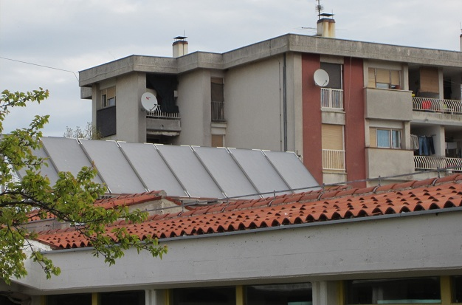
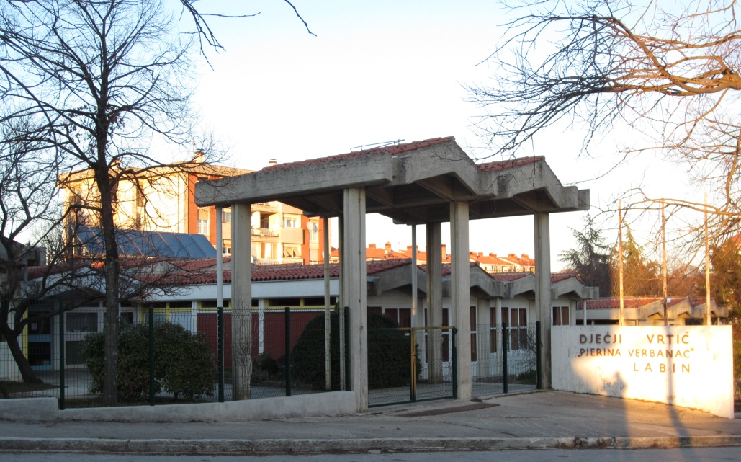
Solarni kolektori za pripremu potrošne tople vode na Dječjem vrtiću „Pjerina Verbanac” Labin
Djeca - naš zalog za održivu budućnost
Investicija138.328,26 kuna
Sustav sa 8 pločastih solarnih kolektora pokriva oko 50% godišnjih potreba za zagrijavanjem potrošne tople vode (na godišnjoj razini ušteda oko 10.000,00kn) te se procjenjuje godišnja ušteda emisije CO2 za 4.444 kilograma.
Projekt pokrenut na inicijativu IRENA-e
Projektnu dokumentaciju financirao je grad Labin
RWE Hrvatska d.o.o. Zagreb odobrio je Dječjem vrtiću donaciju kao jednokratnu potporu od 185.600,00 kuna
Fond za zaštitu okoliša i energetsku učinkovitost sufinancirao je instalaciju u visini 19%

Slide 22
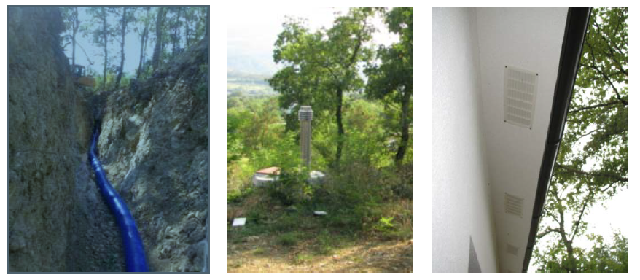
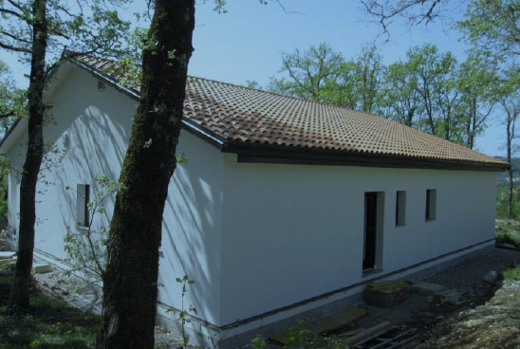
1. pasivna kuća RH u Buzetu
Mladen Vilić, vlasnik i investitor prve certificirane pasivne kuće u RH
Montažna obiteljska kuća 140m2
50 kn mjesečni trošak za grijanje, hlađenje ventilaciju
Zemni izmjenjivač topline (ljeti hladi, zimi predgrijava zrak)
Automatizacija sustava za upravljanje ventilacijom
Investicija 86.000,00 €
Plan: ugradnja solarnog sustava za grijanje PTV

Slide 23
Hvala na pažnji !
irena@irena-istra.hr
Valter Poropat, dipl.ing.el.
Stručni suradnici: Doris Percan i Tin Brajković

